Slide 1

3. KONU: BİR SURE TANIYORUM: FÂTİHA SURESİ VE ANLAMI

Slide 2

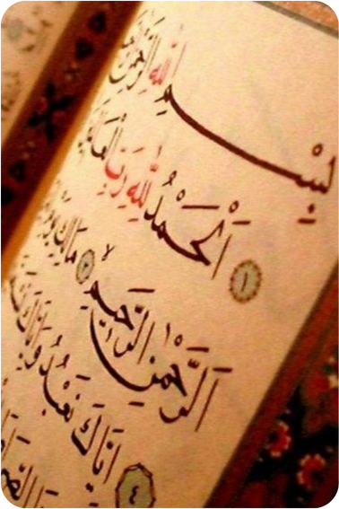
3. KONU: BİR SURE TANIYORUM: FÂTİHA SURESİ VE ANLAMI
Fâtiha suresi,
• Mekke döneminin ilk yıllarında tamamı bir defada indirilmiştir.
• 7 ayetten oluşur ve Kur'an-ı Kerim'in en başında bulunur.
• Allah (c.c.) inancına dair mesajlara yer verilen bu surede, duanın sadece Allah'a (c.c.) edilmesi gerektiği de vurgulanmaktadır.
Bu içeriklerin daha fazlasına mikailokumus.com üzerinden ulaşabilirsiniz.

Slide 3
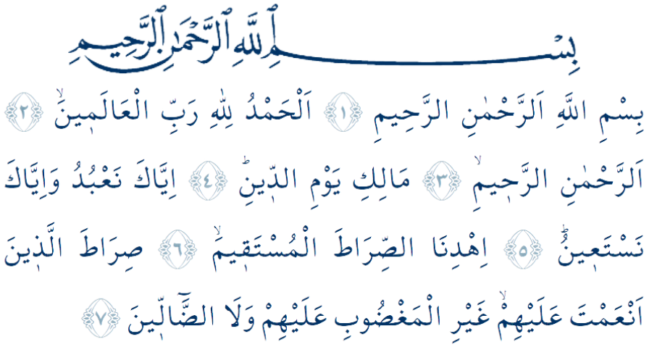
3. KONU: BİR SURE TANIYORUM: FÂTİHA SURESİ VE ANLAMI
Fâtiha Suresi ve Okunuşu
Bismillâhirrahmânirrahîm. Elhamdü lillâhi rabbi’l âlemin, errahmânir-rahîm, mâliki yevmiddîn, iyyâke na’büdü ve iyyâke nestaîn, ihdinas sırâtal müstakîm, sırâtallezîne en’amte aleyhim, ğayril mağdûbi aleyhim veleddâllîn.
Bu içeriklerin daha fazlasına mikailokumus.com üzerinden ulaşabilirsiniz.

Slide 4
3. KONU: BİR SURE TANIYORUM: FÂTİHA SURESİ VE ANLAMI
Fatiha Suresinin Anlamı
Rahman ve Rahîm olan Allah’ın adıyla. Hamd âlemlerin Rabb’i olan Allah’adır. O, Rahman ve Rahîmdir. Hesap gününün sahibidir. Rabb’imiz! Yalnızca sana kulluk eder ve yalnızca senden yardım dileriz. Bizleri doğru yola ilet. Kendilerine nimet verdiklerinin yoluna, gazaba uğramışların ve sapmışların yoluna değil.
Bu içeriklerin daha fazlasına mikailokumus.com üzerinden ulaşabilirsiniz.

Slide 5

3. KONU: BİR SURE TANIYORUM: FÂTİHA SURESİ VE ANLAMI
açmak
sıkıntı gidermek
başlamak
Fâtiha Sözcüğünün Anlamları
açıklığa kavuştur-mak
bir şeyin evveli
Bu içeriklerin daha fazlasına mikailokumus.com üzerinden ulaşabilirsiniz.

Slide 6
3. KONU: BİR SURE TANIYORUM: FÂTİHA SURESİ VE ANLAMI
Fâtiha suresinde,
• Allah'a (c.c.) hamd edilmesi gerektiği vurgulanır.
• İbadetlerin yalnızca Allah'a (c.c.) yapılması ve isteklerin yalnızca O'na iletilmesi gerektiği belirtilir.
• Batıl yollardan korunmak ve doğru yola ulaşmak için Allah'a (c.c.) dua edilir.
Bu içeriklerin daha fazlasına mikailokumus.com üzerinden ulaşabilirsiniz.

Slide 7

3. KONU: BİR SURE TANIYORUM: FÂTİHA SURESİ VE ANLAMI
Yaratan, büyüten, yarattıklarıyla ilgili kurallar koyan ve onları terbiye eden
Kainat, evren, tüm varlıklar
KAVRAM BİLGİSİ
Rab
Alem
İbadet
Nimet
Yüce Allah’ın emirlerine uymak ve yasaklarından kaçınmak
Allah’ın (c.c.) verdiği imkanlar ve rızıklar
Bu içeriklerin daha fazlasına mikailokumus.com üzerinden ulaşabilirsiniz.

Slide 8

3. KONU: BİR SURE TANIYORUM: FÂTİHA SURESİ VE ANLAMI
BİLGİ NOTU
• Fâtiha suresi namazın her rekâtında okunan bir suredir.
• Kültürümüzde her duanın sonunda, Kur’an-ı Kerim okunduktan sonra, kabir ziyaretlerinde, cenazelerde, yatmadan önce, zor ve sıkıntılı anlarda okunan bir suredir.
Bu içeriklerin daha fazlasına mikailokumus.com üzerinden ulaşabilirsiniz.

Slide 9

3. KONU: BİR SURE TANIYORUM: FÂTİHA SURESİ VE ANLAMI
mikailokumuscom / Kazanım Testi / 3. Ünite / 3. Konu / 4. Soru
• Ahiret hayatının başında amellerin adilce tartılacağı sorgu sual, mükâfat ve ceza vaktine ---- denilmektedir.
• Rahmân ve Rahîm olan Allah’ın adıyla” anlamına gelen “Bismillâhirrahmânirrahîm” cümlesine kısaca ---- denir.
• Yaratan, büyüten, yarattıklarıyla ilgili kurallar koyan ve onları terbiye eden anlamında Allah’ın ismine ---- denir.
Aşağıdakilerden hangisi verilen boşlukların herhangi birine getirilemez?
A) Hesap günü
B) İbadet
C) Besmele
D) er-Rab
Bu içeriklerin daha fazlasına mikailokumus.com üzerinden ulaşabilirsiniz.

Slide 10
3. KONU: BİR SURE TANIYORUM: FÂTİHA SURESİ VE ANLAMI
mikailokumuscom / Kazanım Testi / 3. Ünite / 3. Konu / 7. Soru
Fâtiha suresi namazın her rekâtında okunan bir suredir. Fâtiha suresi namazın her rekâtında okunduğu için 5 vakit namaz kılan kişi Fâtiha suresini günde 40 kez okumuş olur. Kültürümüzde her duanın sonunda, Kur’an-ı Kerim okunduktan sonra, kabir ziyaretlerinde, cenazelerde, yatmadan önce, zor ve sıkıntılı anlarda okunan bir suredir. Bununla birlikte her durumda Fâtiha suresi okunarak dua edilebilir.
Bu paragrafta vurgulanan temel mesaj aşağıdakilerden hangisidir?
A) Övme ve övülme âlemlerin Rabb’ine (c.c.) aittir.
B) Fâtiha suresi dua olarak her zaman okunabilir.
C) Fâtiha suresi bolluk ve bereket için okunmalıdır.
D) Surede Yüce Allah‘tan neler isteneceği anlatılır.
Bu içeriklerin daha fazlasına mikailokumus.com üzerinden ulaşabilirsiniz.

Slide 11
3. KONU: BİR SURE TANIYORUM: FÂTİHA SURESİ VE ANLAMI
mikailokumuscom / Kazanım Testi / 3. Ünite / 3. Konu / 6. Soru
“ihdinas-sırâtal müstakîm” “sırâtallezîne en’amte aleyhim, ğayril mağdûbi aleyhim veleddâllîn”
“Bizleri sırât-ı müstakime (doğru yola) ilet.” “Kendilerine nimet verdiklerinin yoluna, gazaba uğramışların ve sapmışların yoluna değil.”
(Fâtiha Suresi 6 - 7. Ayetler)
Verilen ayetlerde aşağıdakilerden hangisine değinilmemiştir?
A) Fâtiha suresinde kulluğun yalnızca Allah’a (c.c.) yapılması gerektiği vurgulanır.
B) Sırât-ı müstakim apaçık, dosdoğru, gerçeğe uygun Kur’an’ın gösterdiği yol demektir.
C) Yüce Rabbimizin bizi kendilerine nimet verdiği kimselerin yoluna iletmesini dileriz.
D) Gazaba uğramış ve doğruluktan sapmış insanların yolu doğru bir yol değildir.
Bu içeriklerin daha fazlasına mikailokumus.com üzerinden ulaşabilirsiniz.

Slide 12

3. KONU: BİR SURE TANIYORUM: FÂTİHA SURESİ VE ANLAMI
Harfleri karışık olarak verilen kavramları doğru şekilde belirtiniz.
FATİHA
TAHAFİ
RAHMAN
HARMAN
HAMD
HMDA
RAHİM
HİMRA
HESAP GÜNÜ
SEHPA ÜNGÜ
KULLUK
LUKKUL
YARDIM
MIDRAY
NİMET
TENMİ
Bu içeriklerin daha fazlasına mikailokumus.com üzerinden ulaşabilirsiniz.

Slide 13
3. KONU: BİR SURE TANIYORUM: FÂTİHA SURESİ VE ANLAMI
K
E
L
İ
M
E
O
Y
U
N
U
• Tanımdan yola çıkarak kavramı tahmin ediyoruz.
• Harf almak için tıklıyoruz.
• Her bir kutu 10 puan değerindedir.
Bu içeriklerin daha fazlasına mikailokumus.com üzerinden ulaşabilirsiniz.

Slide 14
3. KONU: BİR SURE TANIYORUM: FÂTİHA SURESİ VE ANLAMI
40 puan
H
A
M
D
Allah’ı (c.c.) övgü ve yüceltme sözleriyle anmak
Bu içeriklerin daha fazlasına mikailokumus.com üzerinden ulaşabilirsiniz.

Slide 15
3. KONU: BİR SURE TANIYORUM: FÂTİHA SURESİ VE ANLAMI
50 puan
R
A
H
İ
M
Ahirette inanan kullarına merhamet eden, bağışlayan
Bu içeriklerin daha fazlasına mikailokumus.com üzerinden ulaşabilirsiniz.

Slide 16
3. KONU: BİR SURE TANIYORUM: FÂTİHA SURESİ VE ANLAMI
60 puan
R
A
H
M
A
N
Dünyada tüm canlılara şefkat gösteren, herkese merhamet eden, esirgeyen
Bu içeriklerin daha fazlasına mikailokumus.com üzerinden ulaşabilirsiniz.

Slide 17
3. KONU: BİR SURE TANIYORUM: FÂTİHA SURESİ VE ANLAMI
70 puan
B
E
S
M
E
L
E
Güzel bir işe başlarken Allah’ın (c.c.) ismi ile yapmak
Bu içeriklerin daha fazlasına mikailokumus.com üzerinden ulaşabilirsiniz.

Slide 18
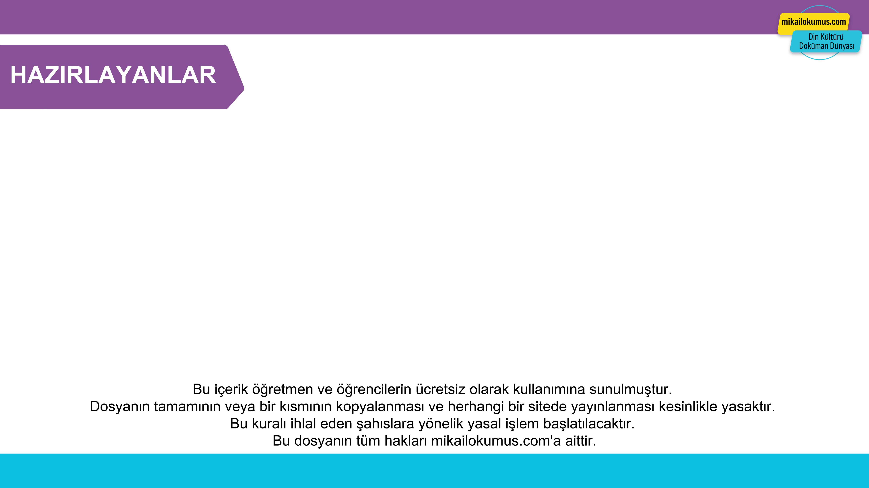

3. KONU: BİR SURE TANIYORUM: FÂTİHA SURESİ VE ANLAMI
Mikail OKUMUŞ
Adem USTAOĞLU
Ekrem BALCI
Bu içeriklerin daha fazlasına mikailokumus.com üzerinden ulaşabilirsiniz.

